Slide 1
«Мы едем по стране английских букв »
Игра на празднике Английского алфавита
для учащихся 2-х классов
( из опыта работы учителя английского языка МБОУ СОШ № 22 Петренко Е.А.)

Slide 2
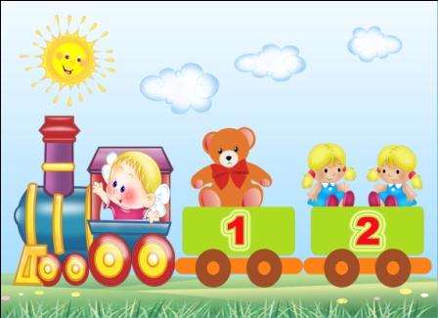
Буква A
Данное путешествие предполагает развитие познавательных способностей детей, ознакомление с незнакомым страноведческим материалом, ознакомление с литературными произведениями Агаты Кристи и Чарлза Диккенса, работа с географической картой Британии (нахождение горы Бен Невис, городов, где жили Агата Кристи и Чарлз Диккенс, где творила группа Битлз), закрепление лексики по теме «Животные», ознакомление с английской детской игрой.
Дети садятся в вагончики и исполняют песню про английский алфавит «ABC».
По мере того, как дети проходят станции- буквы, на доске меняются названия.

Slide 3
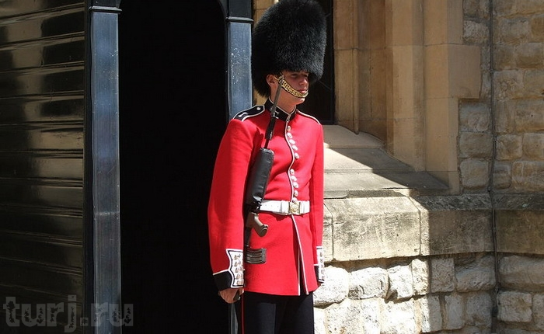
Буква B -
Befeater (буквально: мясоед) - стражник лондонского Тауэра, который носит средневековую форму. В настоящее время он уже не охраняет здание Тауэра, а выполняет представительские функции: встречает посетителей, помогает им сориентироваться в музее, дает пояснения.

Slide 4
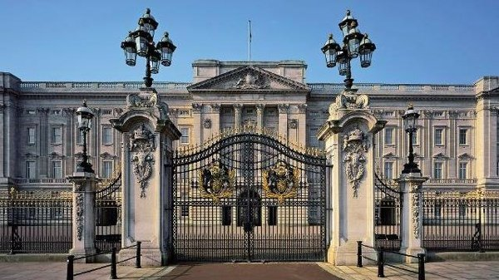
Буква B – Buckingham Palace
Buckingham Palace- Букингемский дворец -официальная резиденция британской королевской семьи в Лондоне. Дворец был построен в 1703 г. герцогом Букингемским и позже был приобретен королевской семьей.
(дети подходят к видам Лондона, рассматривают их и находят Букингемский дворец)

Slide 5
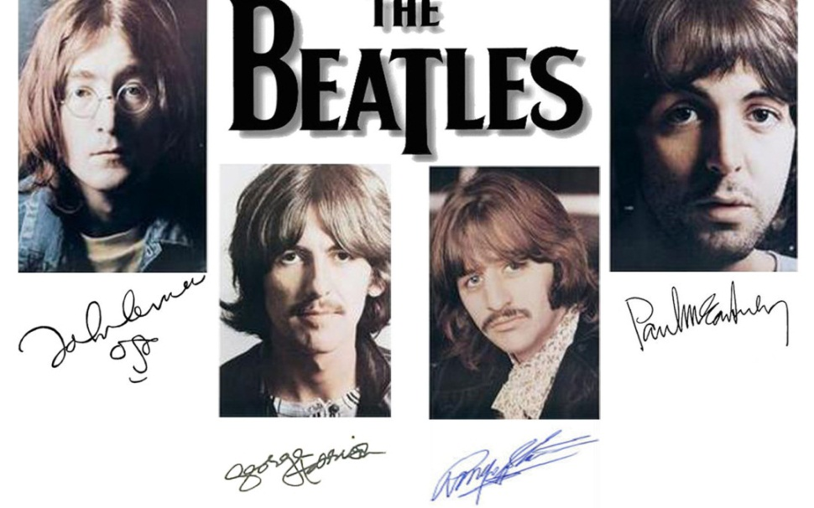
Буква B – the Beatles
The Beatles – одна из самых знаменитых рокк-групп, членами которой были Джон Леннон, Джордж Харрисон, Пол Маккартни и Ринго Старр, образовавшаяся в начале 60—х годов в Ливерпуле и ставшая предшественником других ансамблей рок-музыкантов. Свою первую пластинку группа выпустила в 1962 и уже в середине 60-х годов была известна во всем мире. Группа распалась в 1970 году, но все члены группы продолжали работать самостоятельно.
( исполняются самые известные песни группы)

Slide 6
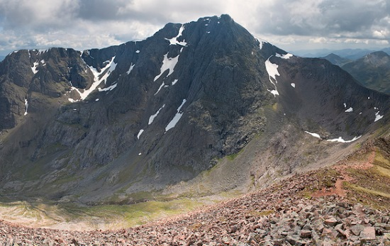
Буква B – Ben Nevis
Ben Nevis – самая высокая гора в Великобритании. Она находится в Шотландии, ее высота 1343 м.
(машинист паровоза подходит к карте Великобритании, ищет и показывает детям гору Бен Невис)

Slide 7
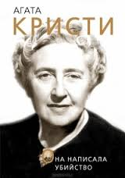
Буква С – остановка на литературной станции
Christie – Dame Agatha (1890-1976) Агата Кристи- английская писательница- автор популярных детективных романов («Убийство в Восточном экспрессе», «Десять негритят» и др.), многие из которых были экранизированы. Главные герои ее романов- детектив Эркюль Пуаро и мисс Марпл.
(дети находят книги Агаты Кристи, читают вслух названия книг и заполняют таблицу – на русском языке)

Slide 8
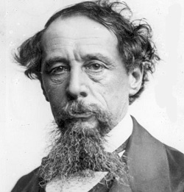
Буква D – остановка на литературной станции
Dickens, Charles (1812-1870) Чарлз Диккенс – великий английский писатель. В своих произведениях («Оливер Твист», «Дэвид Копперфилд», «Холодный дом» и др.) он описывал быт и тяжелую жизнь простых людей Англии в эпоху правления королевы Виктории.
(дети находят книги писателя и заполняют таблицу с названиями романов писателя)

Slide 9
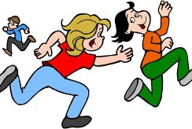
Игровая станция
Игра «He!» «Он попался!»- популярная детская игра типа салок. («He» – водящий)
( дети играют в игру, снимая напряжение после двух остановок, на которых они соревновались в быстроте и грамотности заполнения таблиц)

Slide 10
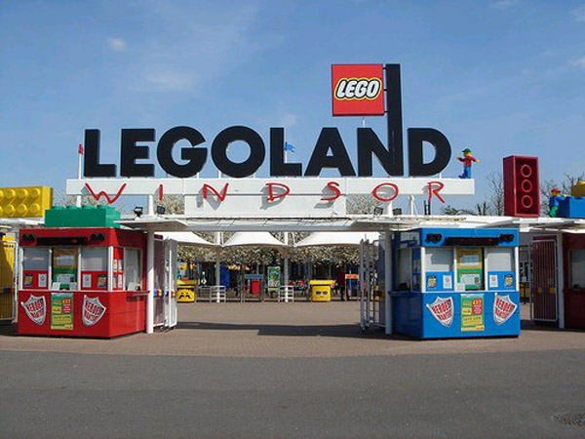
Буква L – Legoland Windsor
Legoland Windsor – Леголенд Виндзор – тематический парк в Виндзоре, основной темой которого являются аттракционы, построенные по типу Лего-конструктора. Дети могут посетить мини-города – Лондон, Париж, Амстердам и Эдинбург, и все за один день.
(дети обходят и рассматривают разложенные на столах виды городов)

Slide 11
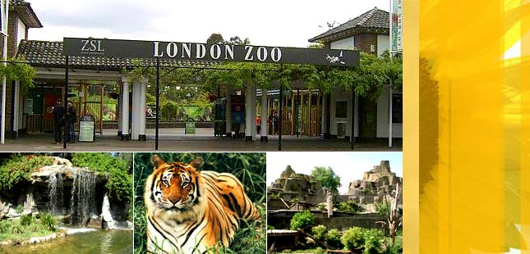
Буква L – London Zoo
London Zoo – Лондонский зоопарк- большой старинный зоопарк в Риджентс-парке. Открыт в 1928 году, насчитывает более 12 тысяч животных и птиц. В нем можно покататься на пони или верблюде.
(игра в лото по теме «Животные»)

